Slide 1
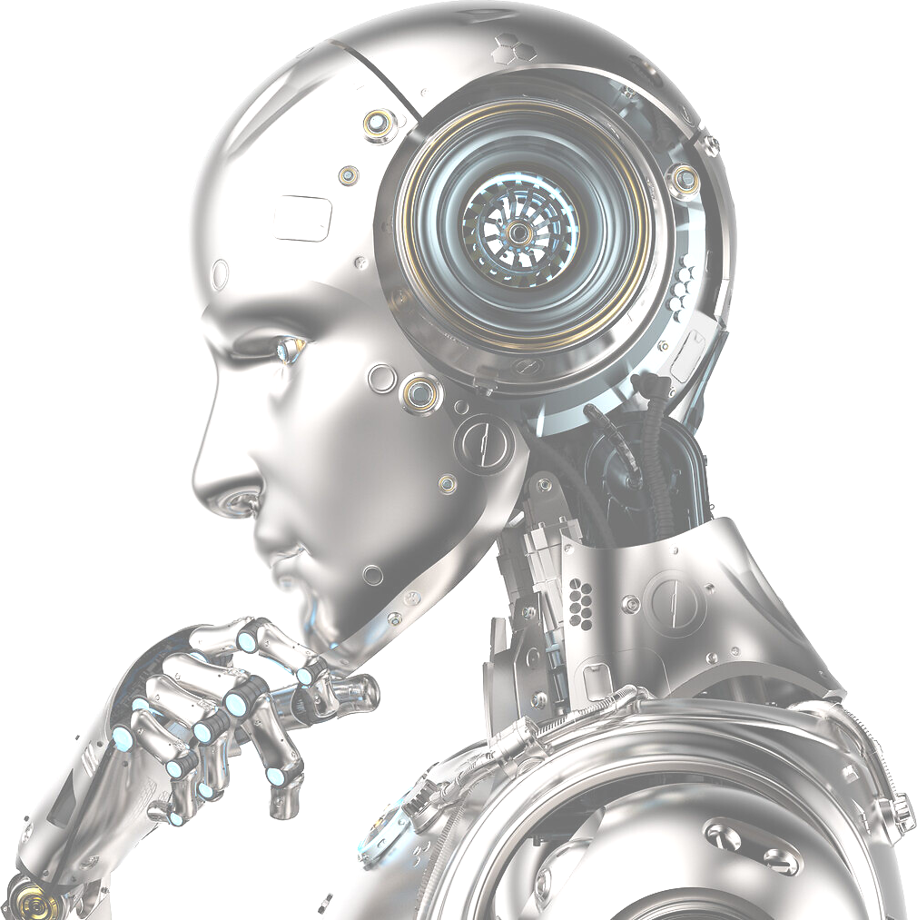
Intelligences Artificielles
Mythes & Réalités
Paul Dubois - Info@Lèze

Slide 2
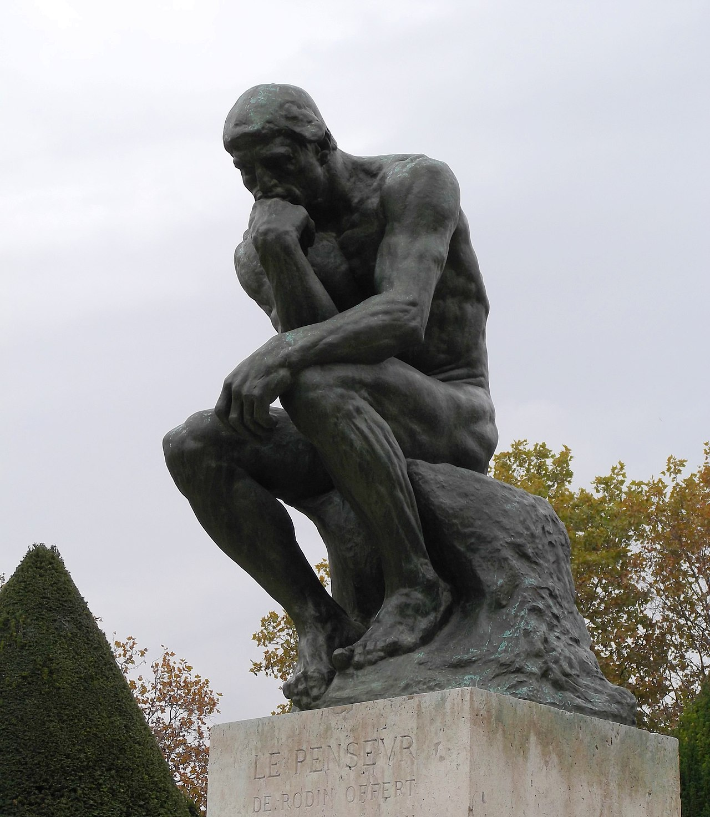
Qu’est-ce que l’intelligence?

Slide 3
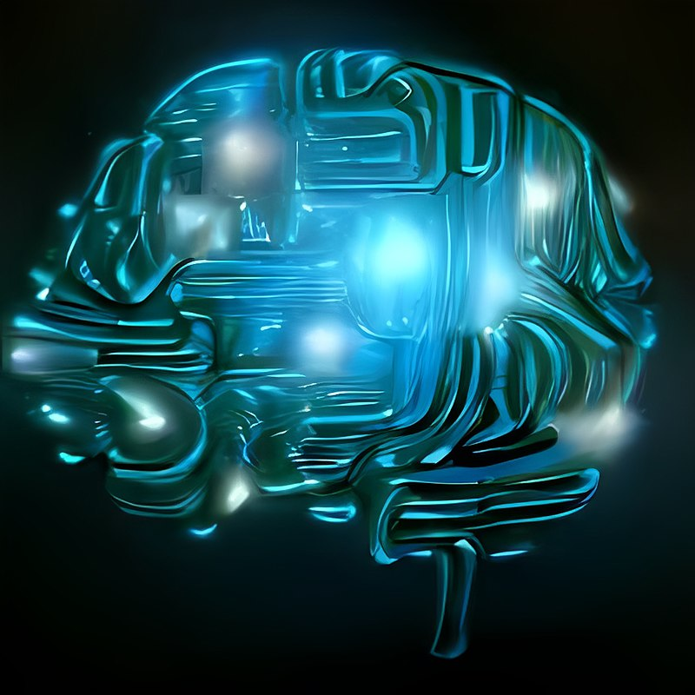
Qu’est-ce que l’intelligence « artificielle » ?

Slide 4


Slide 5
Définition formelle
« l’ensemble de théories et de techniques mises en œuvre en vue de réaliser des machines capables de simuler l'intelligence humaine »

Slide 6
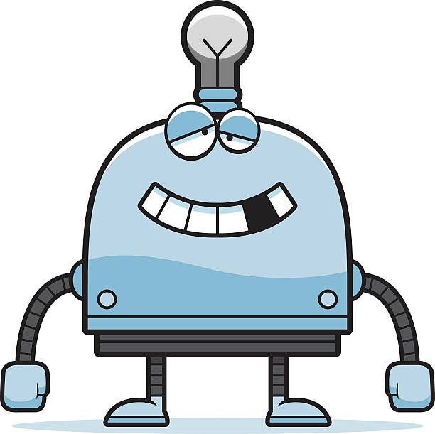
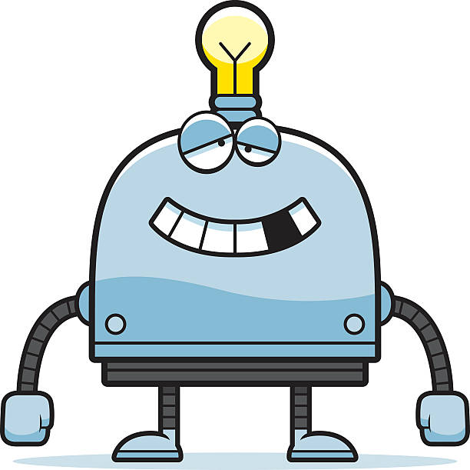
Toutes les IA ne sont pas « intelligentes »
IA: « l’ensemble de théories et de techniques mises en œuvre en vue de réaliser des machines capables de simuler l'intelligence humaine »

Slide 7
Exemple d’IA "simple"
X | O | O
 | X
 |  | O
X
« Si deux symboles alignés, bloquer la ligne. »

Slide 8
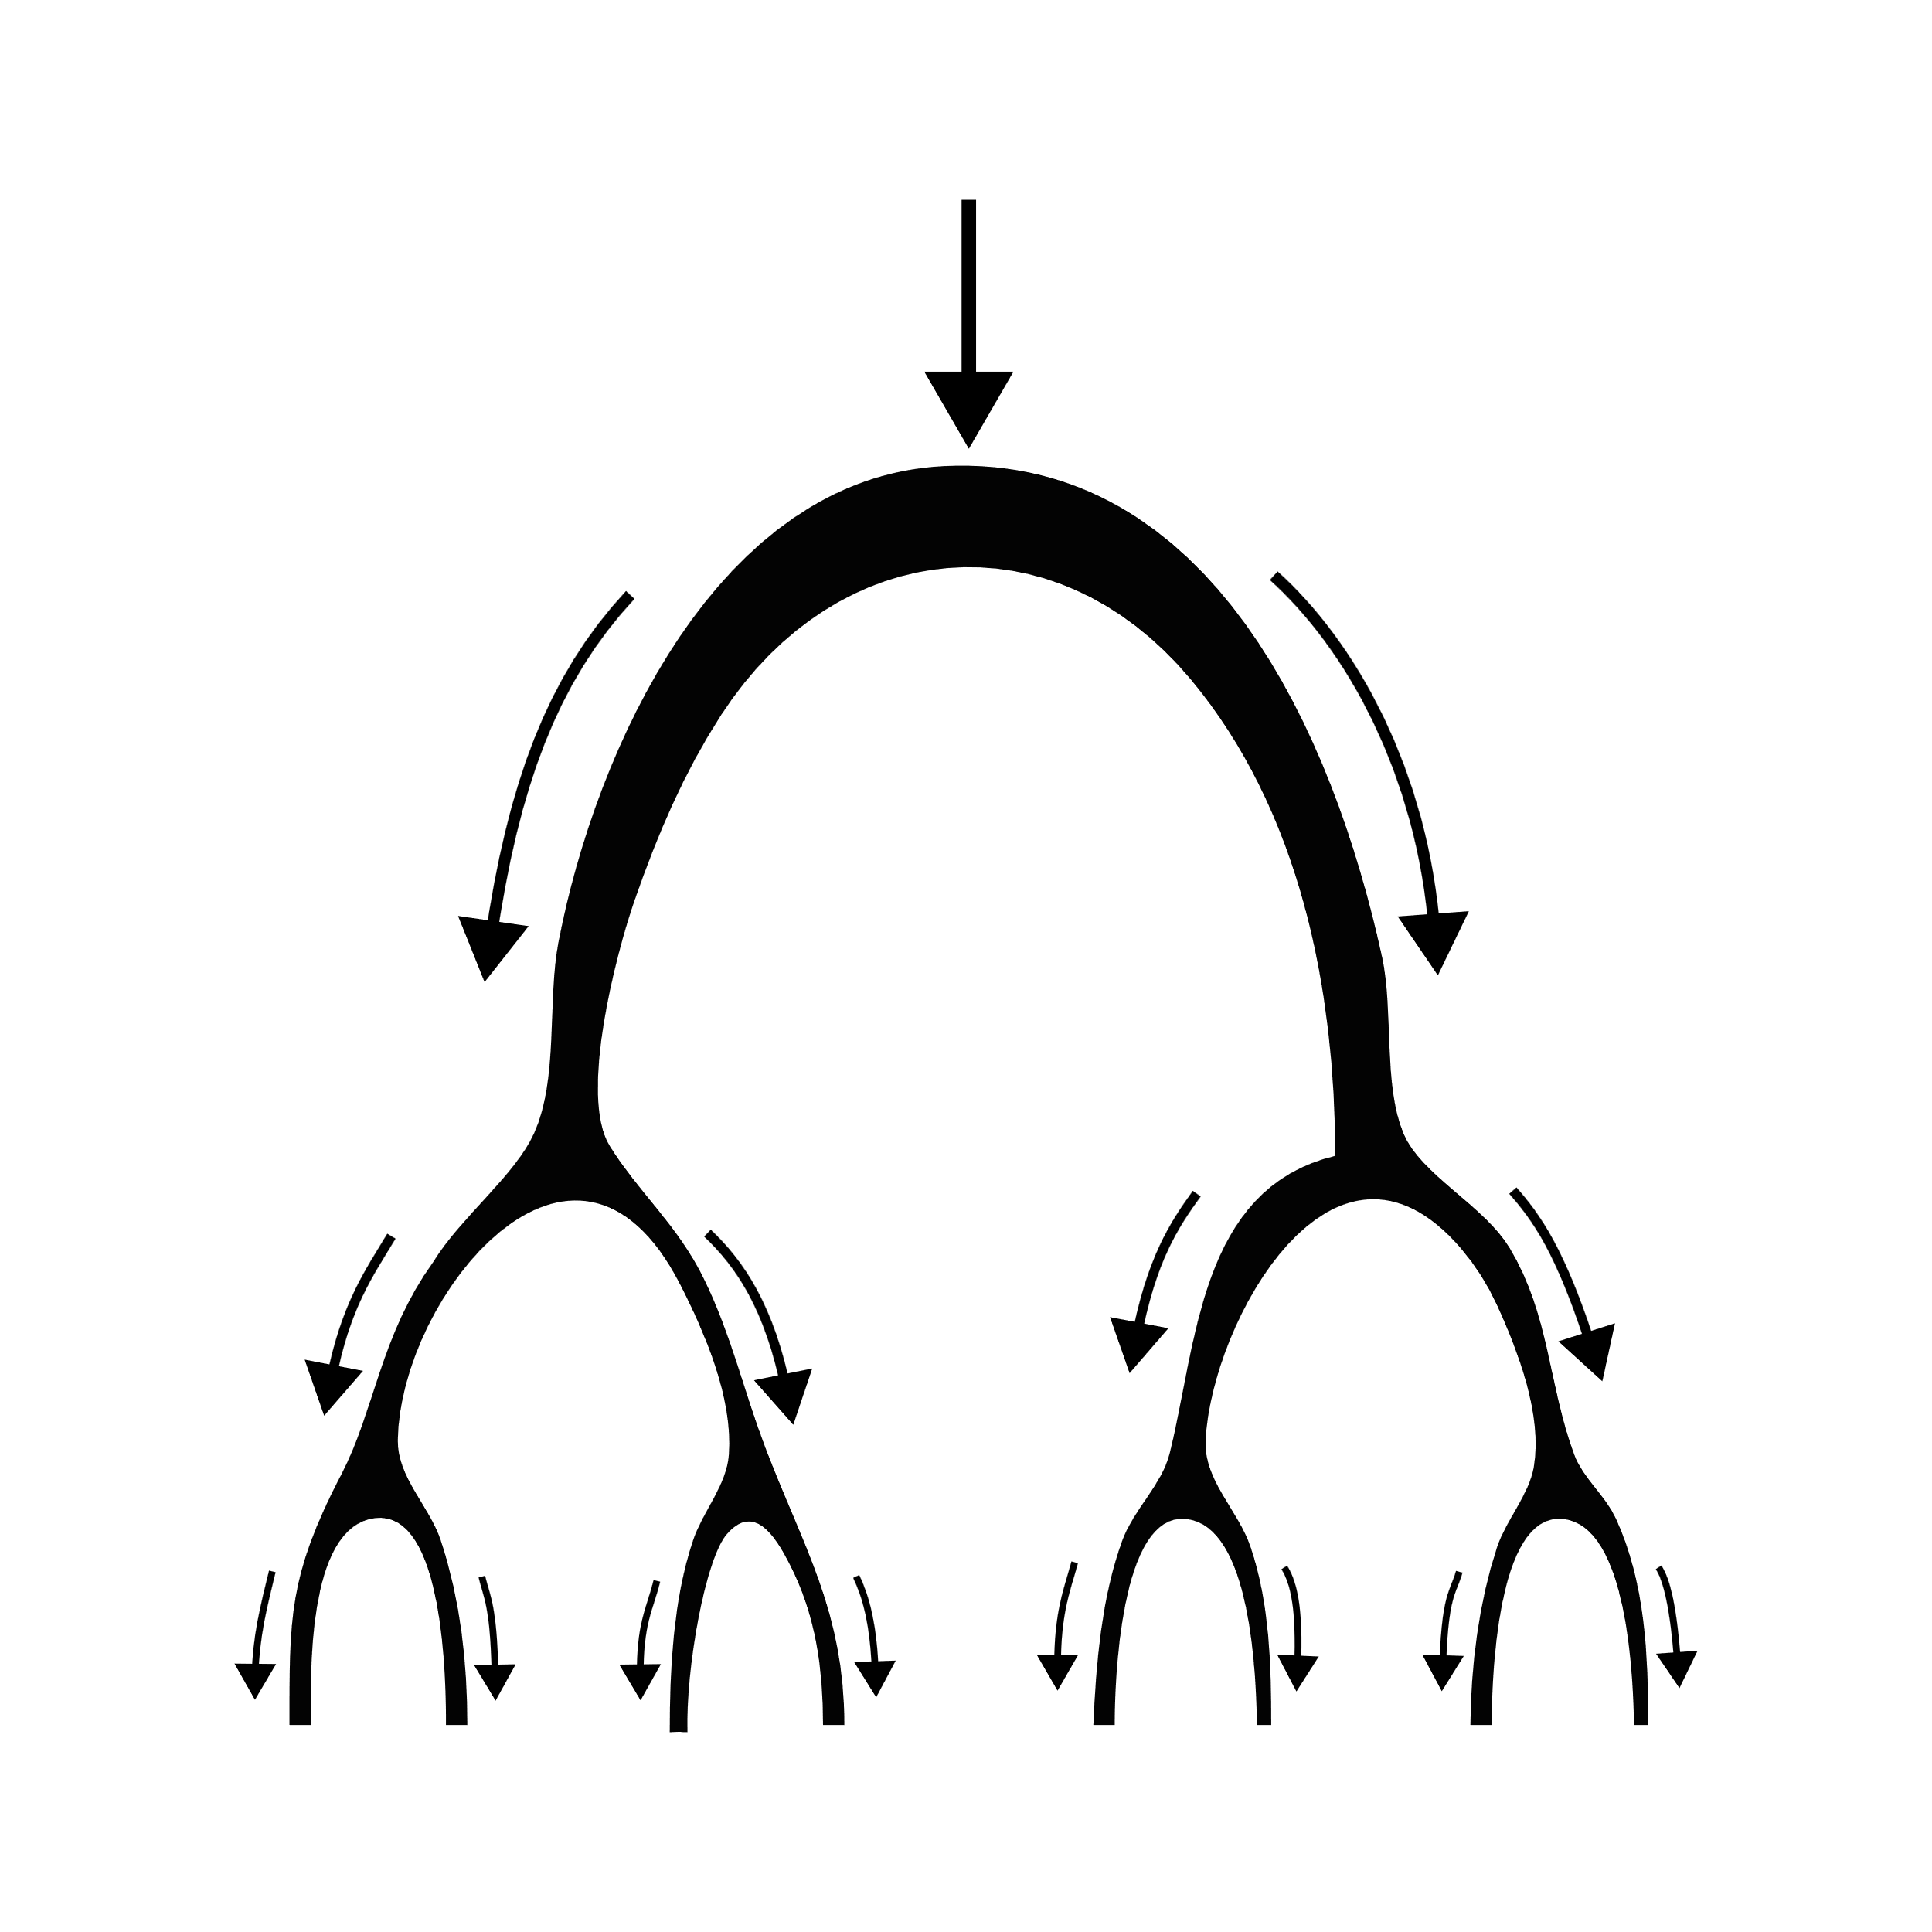
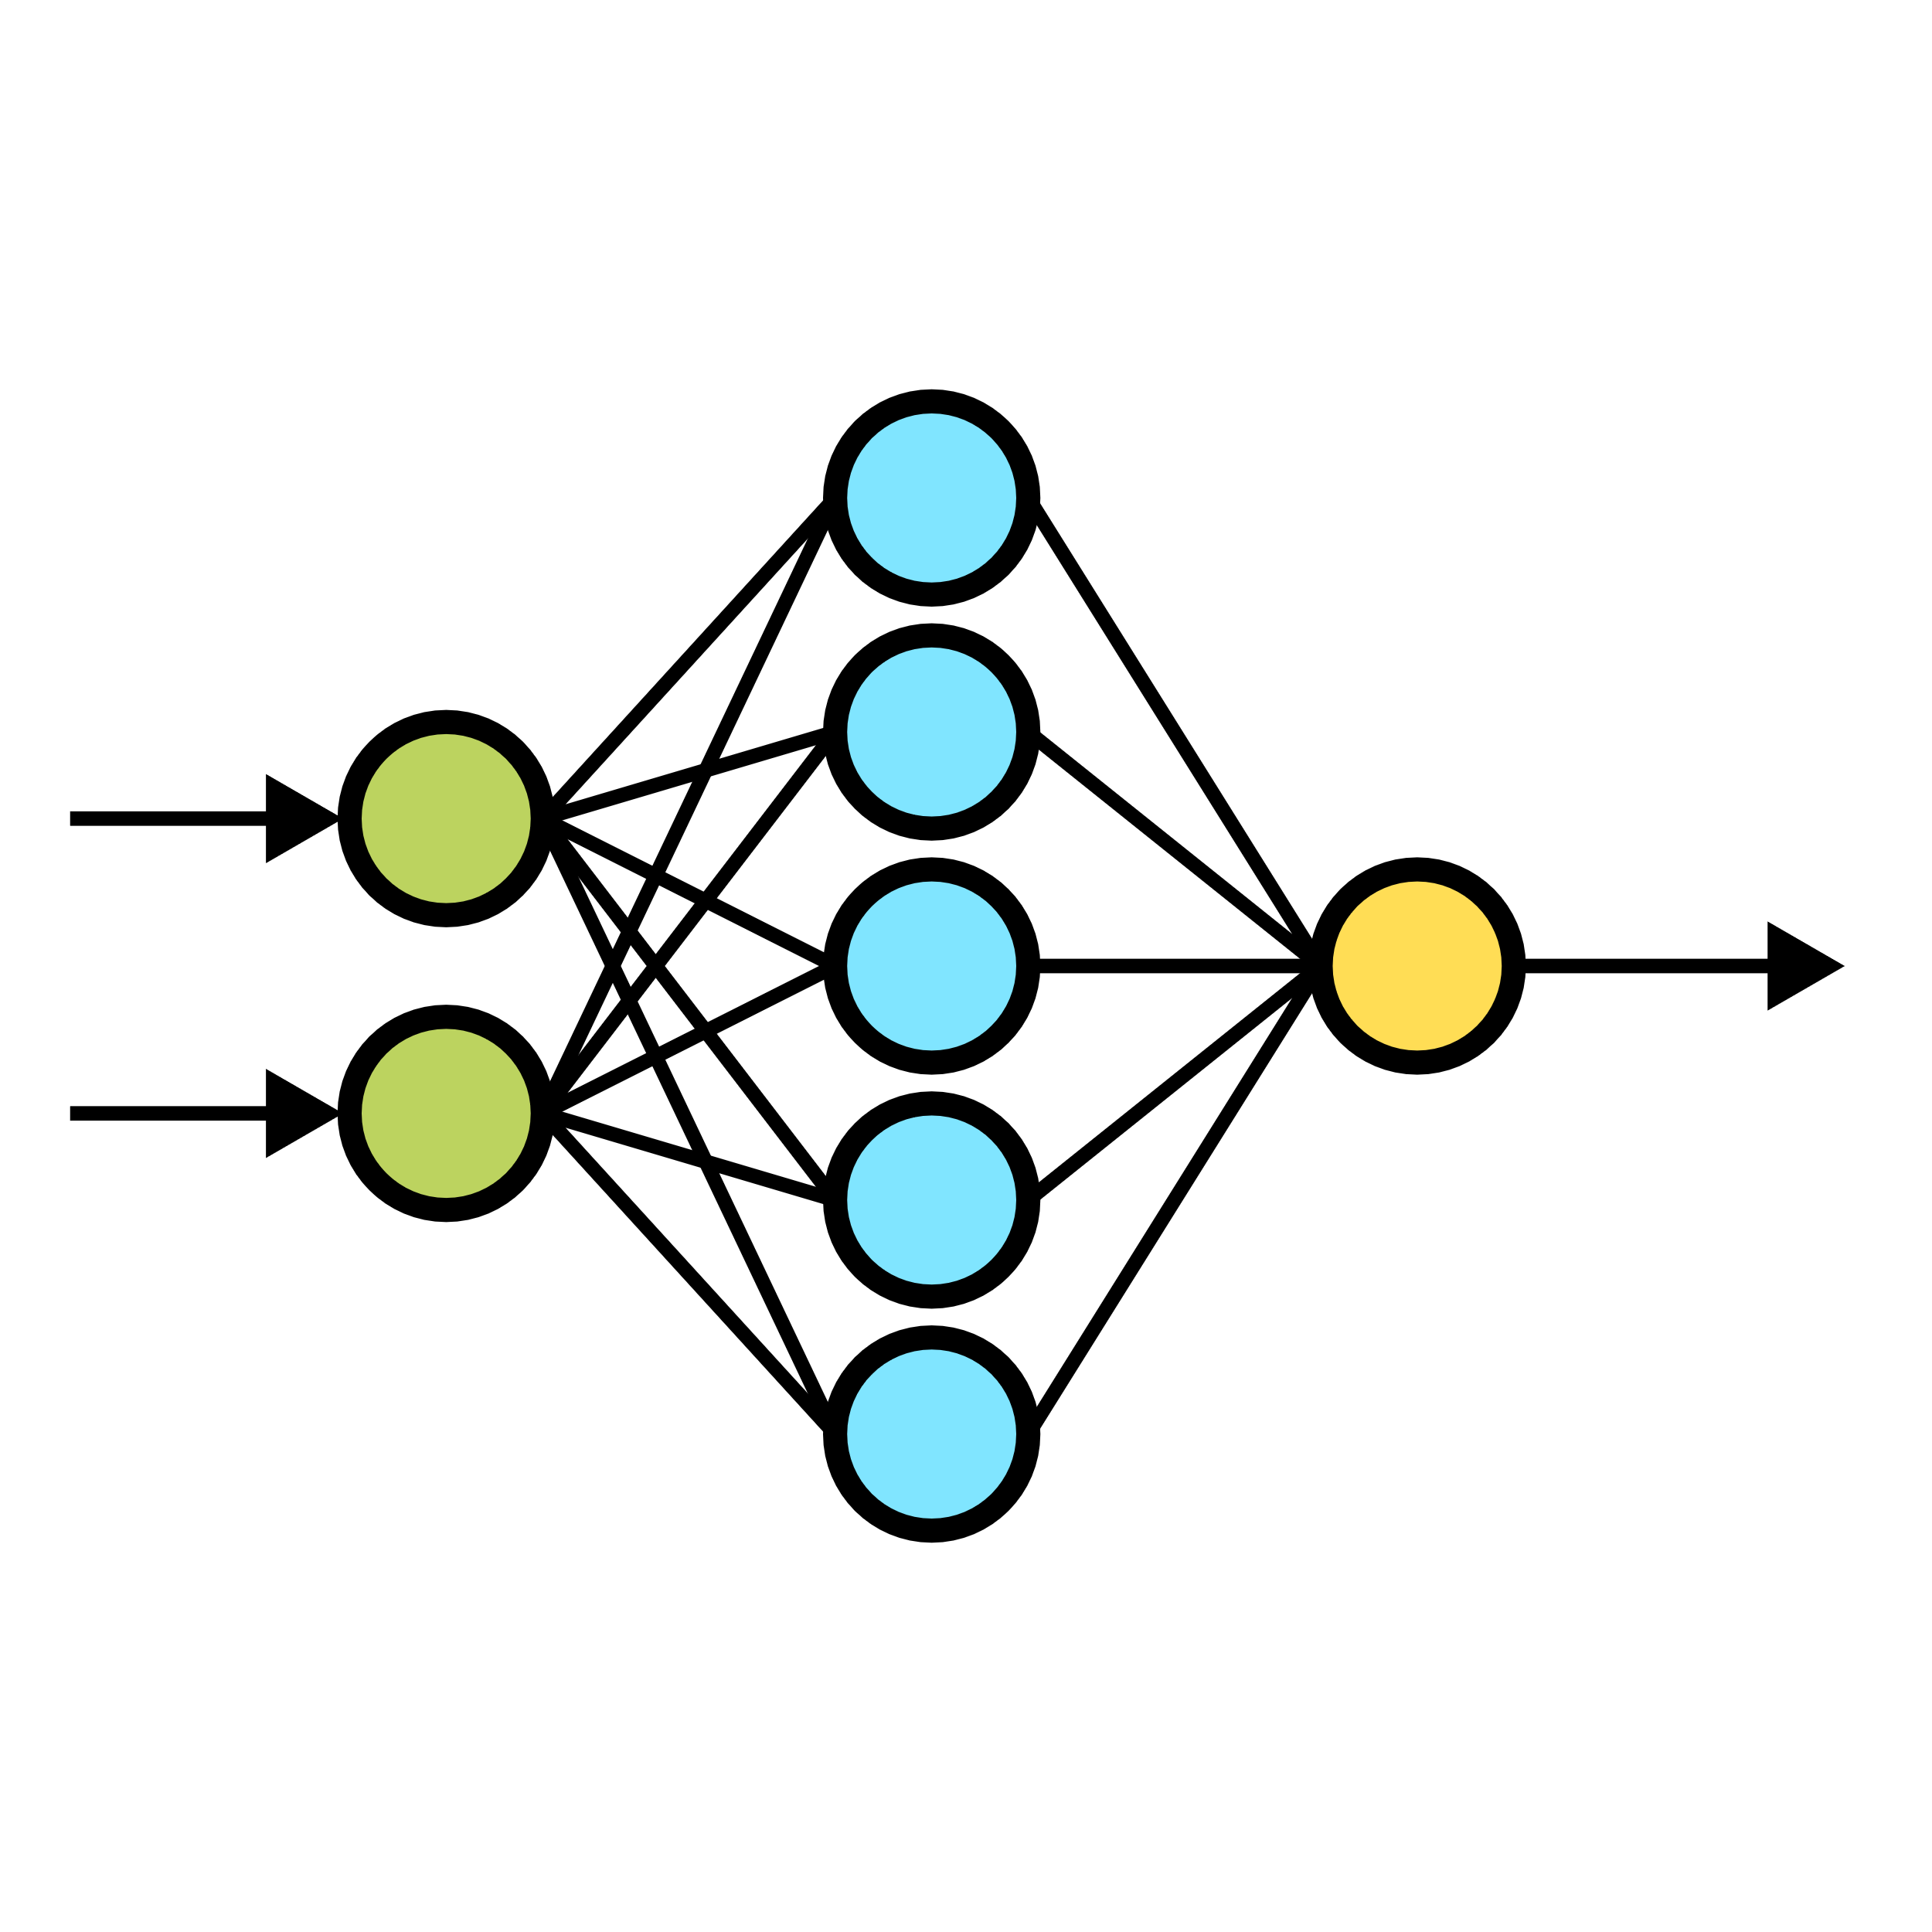
Paradigmes d’IA
Programmation « classique »
Apprentissage profond
Si situation A, faire action a
Si situation B, faire action b
Si situation C, faire action c
Si situation D, faire action a et b
Si situation E, faire action C puis a
Si non, faire action z
Regarde ces exemples
et trouve les règles à appliquer

Slide 9
Paradigme classique
Si situation A, faire action a
Si situation B, faire action b
Si situation C, faire action c
Si situation D, faire action a et b
Si situation E, faire action C puis a
Si non, faire action z

Slide 10
Paradigme d’apprentissage profond
Définition de l’architecture
Récupération des données
Entrainement
Evaluation
Test

Slide 11
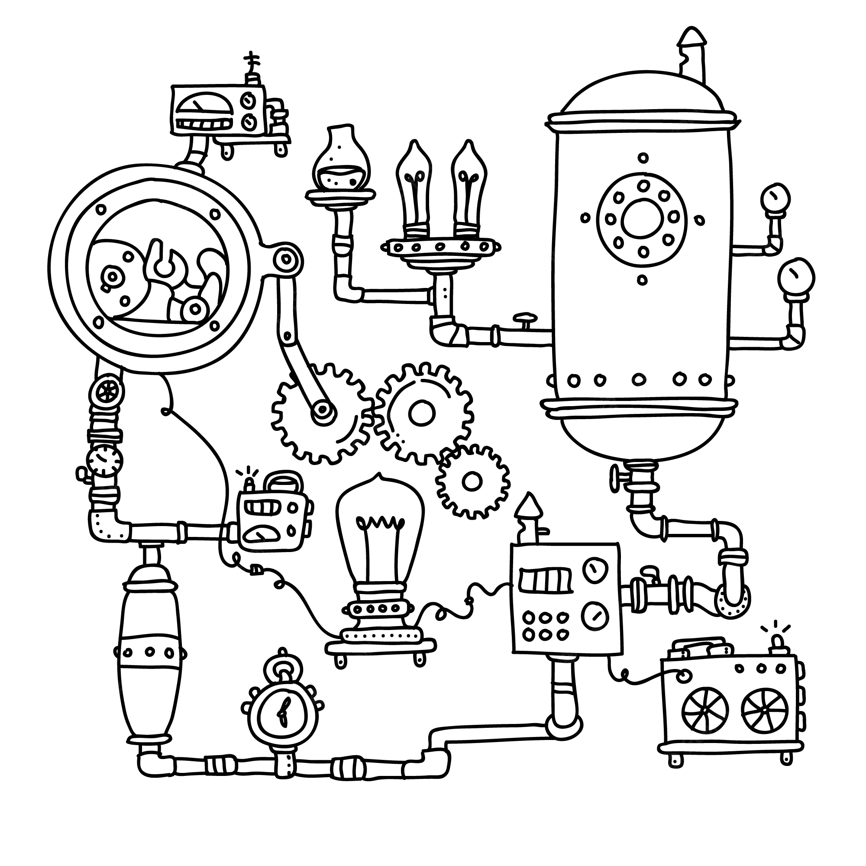
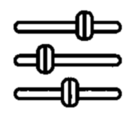
Comment “trouver les règles à appliquer »?
Entrées
Sortie
Paramètres de la machine

Slide 12
Trouver les bons paramètres

Slide 13

A vous d’essayer!
https://pauldubois98.github.io/AI-MythsReality/BlackBox

Slide 14
Evaluer les paramètres
?
=

Slide 15

L’apprentissage automatique
Fake!
Etape 1: Apprentissage
Etape 2: Utilisation

Slide 16

Paramétrage d’un algorithme classique
https://pauldubois98.github.io/AI-MythsReality/WhiteBox

Slide 17
Comment fabriquer des “machines à tout faire”?
Avec des “paramètres” à fine-tuner.

Slide 18
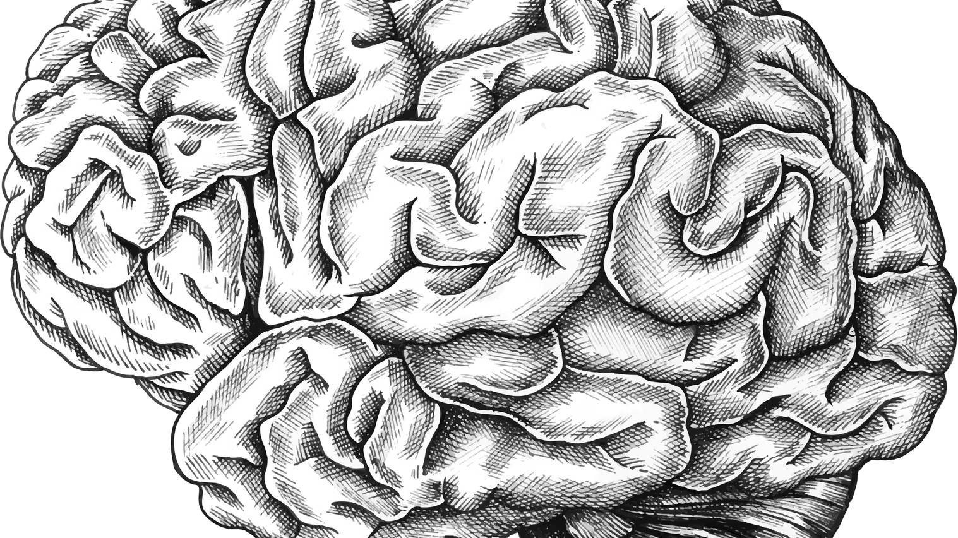
Le cerveau
Une machine complexe en perpétuelle évolution

